Slide 1

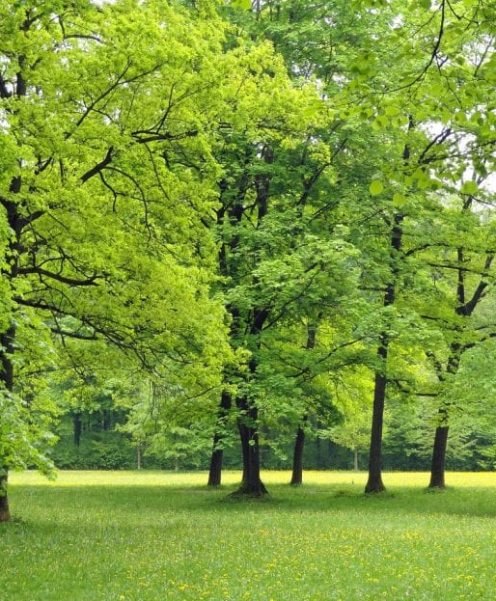
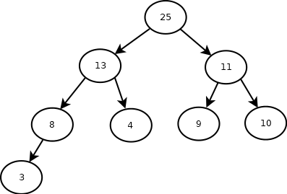
ÁRBOLES

Slide 2
Árboles sin raíz
Lista
Árbol
Grafo

Slide 3
Árboles jerárquicos

Slide 4
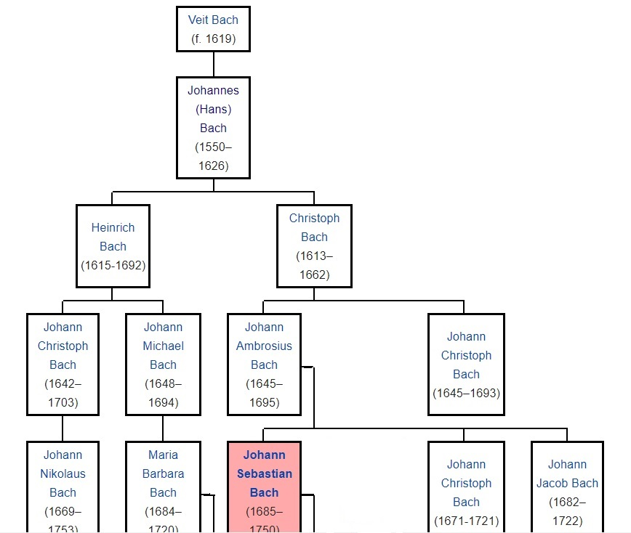
Árboles genealógicos

Slide 5
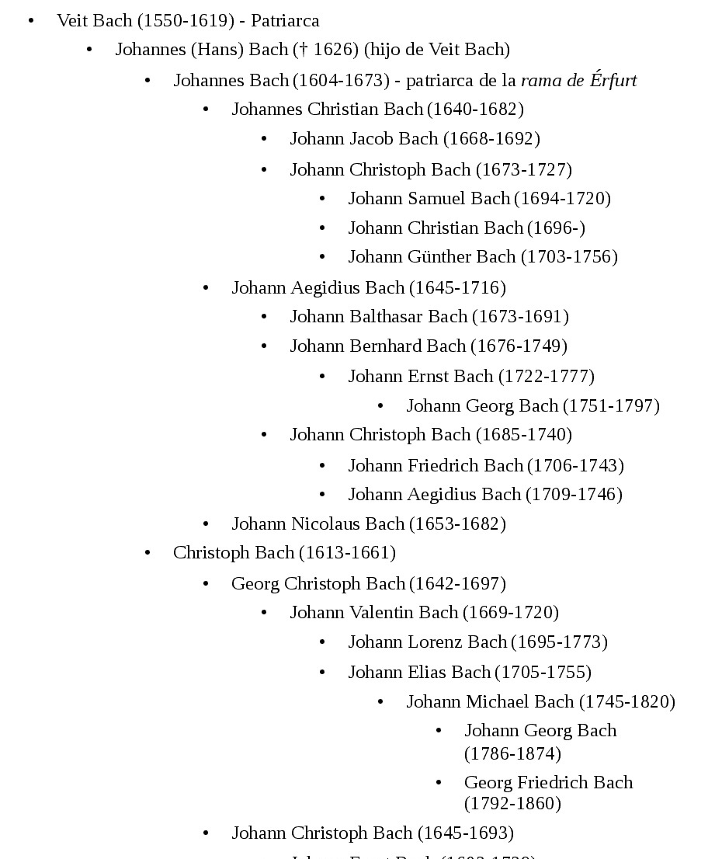
Árboles genealógicos

Slide 6
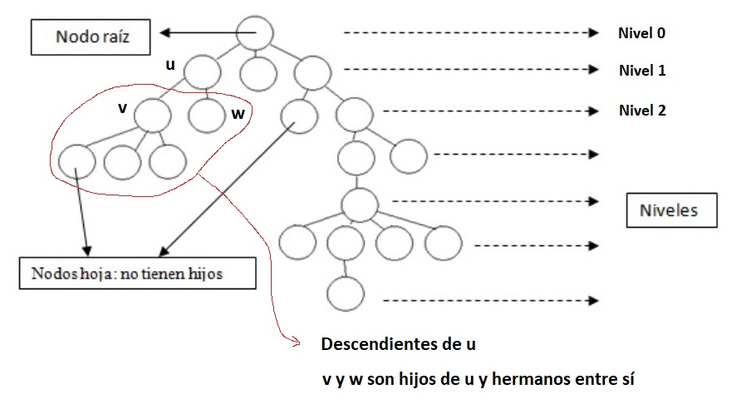
Árboles con raíz

Slide 7
Árboles n-arios
Si el árbol no es vacío, hay un único nodo que no tiene padre: es el nodo raíz.
Cada nodo puede tener, a lo sumo, n hijos.

Slide 8
Árboles binarios
Si el árbol no es vacío, hay un único nodo que no tiene padre: es el nodo raíz.
Cada nodo puede tener, a lo sumo, 2 hijos, que llamaremos hijo izquierdo e hijo derecho.

Slide 9
Árboles binarios

Slide 10
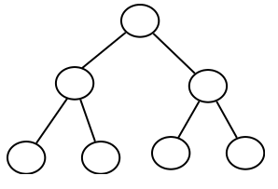
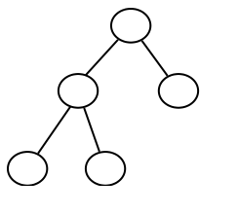
Árboles binarios
Árbol binario completo
Árbol binario semicompleto

Slide 11
Árboles binarios: implementaciones
Estáticas
Estructuras
Dinámicas

Slide 12
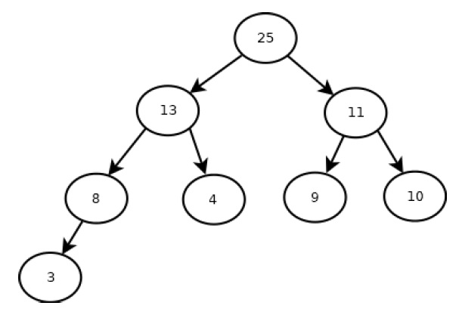
Árboles binarios: implementación estática
i | dato | hi | hd
0 | 25 | 5 | 2
1 | 8 | 6 | -1
2 | 11 | 4 | 7
3 | 4 | -1 | -1
4 | 9 | -1 | -1
5 | 13 | 1 | 3
6 | 3 | -1 | -1
7 | 10 | -1 | -1

Slide 13
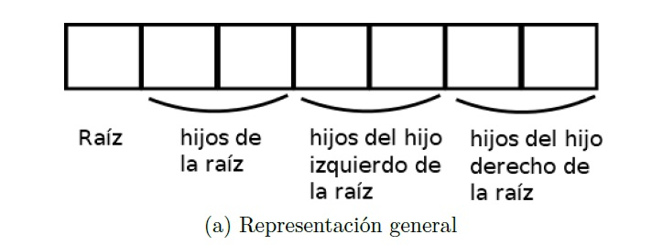
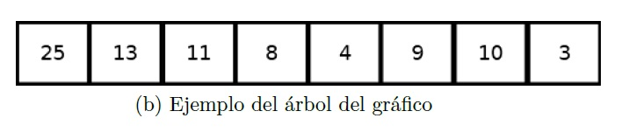
Árboles binarios: implementación estática

Slide 14
Árboles binarios de búsqueda (ABB)
Es un árbol binario en donde cada clave, será más grande que las claves que estén en el subárbol izquierdo (si hubiera) y más chica que las del subárbol derecho.
Cada subárbol es, a su vez, un ABB.

Slide 15
ABB - ejemplo
Si tenemos un ABB vacío y llegan las siguientes claves en el orden indicado, ¿cómo irá construyéndose el árbol?
Claves: 18, 5, 9, 24, 12, 31, 22 y 27.

Slide 16
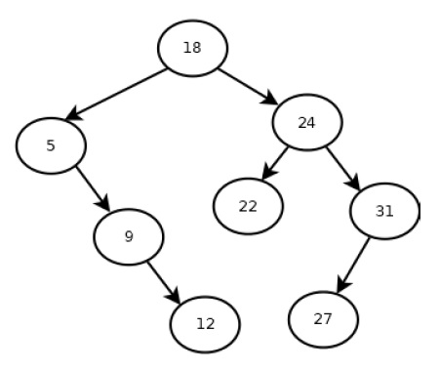
ABB - ejemplo

Slide 17

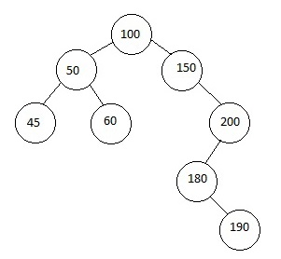
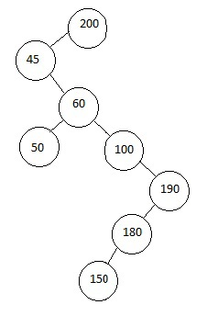



ABB - ejemplos

Slide 18
ABB - recorridos
En profundidad
Preorden: R I D
Inorden: I R D
Posorden: I D R
En ancho

Slide 19
ABB - recorridos
Pre orden
Pos orden
In orden

Slide 20
ABB - recorridos
Preorden: 18 – 5 – 9 – 12 – 24 – 22 – 31 – 27
Inorden: 5 – 9 – 12 – 18 – 22 – 24 – 27 – 31
Posorden: 12 – 9 – 5 – 22 – 27 – 31 – 24 – 18
Ancho: 18 – 5 – 24 – 9 – 22 – 31 – 12 – 27

Slide 21
ABB: búsqueda iterativa
// raiz es el puntero de entrada al ABB
// aux es puntero a nodo de ABB
// x es la clave que se busca
encontrado = falso ;
si ( raiz no es nulo ) {
aux = raiz ;
mientras (( aux no es nulo ) y (no encontrado )) {
si (x == clave de nodo apuntado por aux) {
encontrado = verdadero ;
}
si no si (x > clave de nodo apuntado por aux) {
aux = puntero_derecho_de_aux ;
}
si no {
aux = puntero_izquierdo_de_aux ;
}
}
}
retornar encontrado ;

Slide 22
ABB: búsqueda recursiva
si (p es nulo ) {
// p es puntero a nodo , inicialmente apuntando a la raíz
retornar falso; // la clave x no está en el ABB - caso base 1
}
si no si (x == clave del nodo apuntado por p) {
// clave encontrada - caso base 2
retornar verdadero;
}
si no si (k > clave del nodo apuntado por p) {
buscar en subárbol derecho // llamado recursivo
}
si no {
buscar en subárbol izquierdo // llamado recursivo
}

Slide 23
ABB: orden de la búsqueda
El costo de buscar una clave dependerá de la forma del árbol.
Si el árbol degeneró en una lista, en el peor caso se deberán comparar N claves, por lo que el orden es O(N). Esto vale tanto para la búsqueda recursiva como la iterativa.
En cambio, si el árbol se encuentra balanceado, el orden será O(log(N)), ya que en el primer nivel habrá 2 hijos, en el segundo 4, en el tercero 8, etc.

Slide 24
ABB: alta
Caso 1: El árbol está vacío.
Si este es el caso, simplemente se crea un nodo que será la raíz del árbol.
Caso 2: El árbol no está vacío.
Se desciende comparando el dato a insertar con el valor que está en el nodo raíz, hacia el lado izquierdo o el derecho, según corresponda. Esta operación se repite hasta encontrar un puntero nulo, que es dónde el nodo deberá insertarse.

Slide 25
ABB: alta
nuevo = crear_nodo(dato)
aux = raiz
mientras aux != nulo {
anterior = aux
si dato < aux.obtener_dato()
aux = aux.obtener_izquierdo()
si no
aux = aux.obtener_derecho()
}
si raiz == nulo
raiz = nuevo
si no {
si dato < anterior.obtener_dato ()
anterior.asignar_izquierdo(nuevo)
si no
anterior.asignar_derecho(nuevo)
}

Slide 26
ABB: orden del alta
El orden del alta es igual al de la búsqueda:
O(N) en el peor caso si el árbol es una lista.
O(log(N)) en el peor caso si el árbol está balanceado.

Slide 27
ABB: baja
Tres casos:
El nodo es una hoja. Se elimina. Caso especial: el árbol tiene un solo nodo que es hoja y raíz, por lo que queda el árbol vacío.
El nodo tiene un solo hijo. Caso particular: ese nodo es la raíz.
El nodo tiene dos hijos.

Slide 28
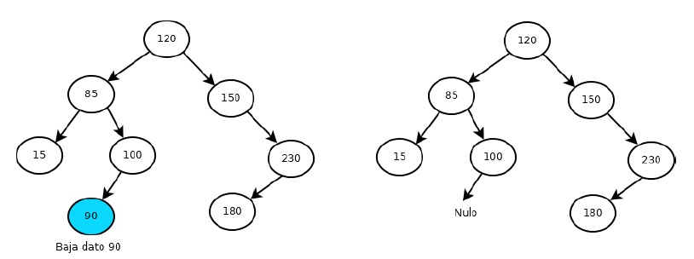
ABB: baja (caso 1)

Slide 29
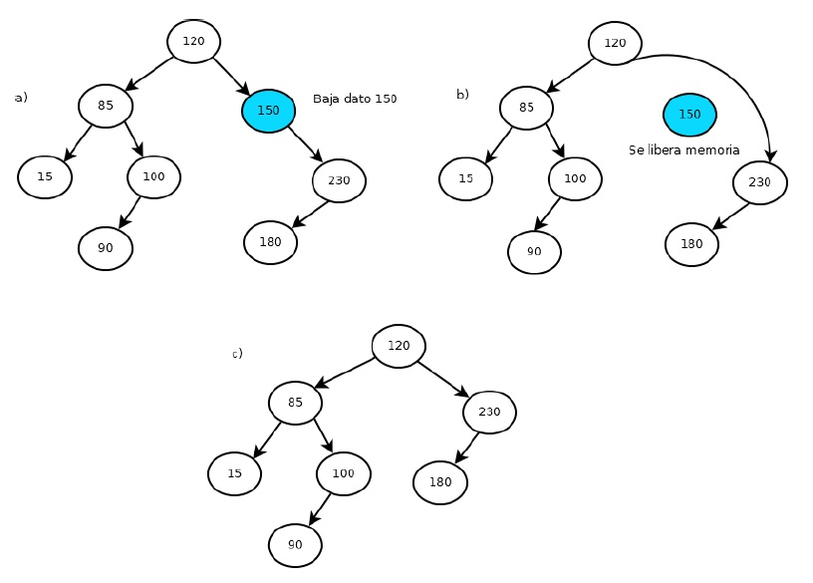
ABB: baja (caso 2)

Slide 30
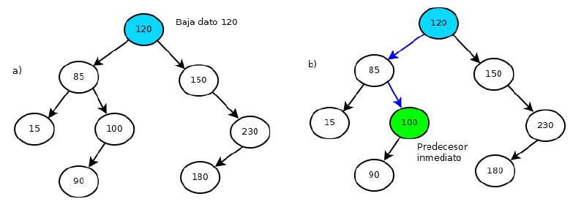
ABB: baja (caso 3)

Slide 31
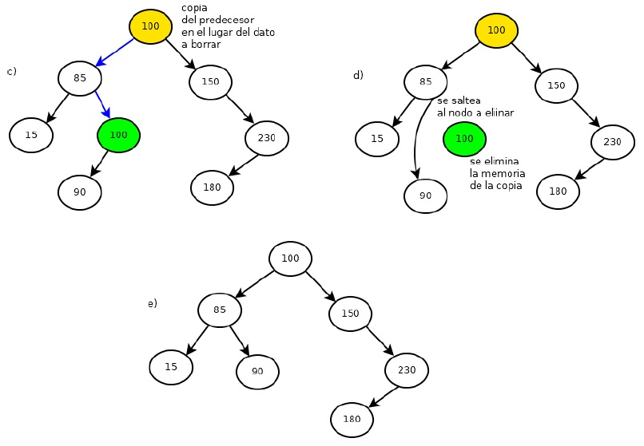
ABB: baja (caso 3 - continuación)

Slide 32

Fin

Slide 33
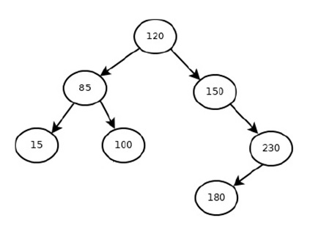
ABB: ejercicios
En el árbol que se ve en la figura hacer las siguientes operaciones:
Alta 90
Alta 130
Baja 85
Alta 50
Baja 230
Mostrar con un gráfico en cada paso cómo cambia el árbol

Slide 34
ABB: ejercicios
Indicar la salida si se imprime el árbol con recorridos:
Pre orden
In orden
Pos orden
Ancho

